Slide 1

2012年网络安全年会
基于HTTP会话过程跟踪的网页挂马攻击检测方法
王涛
广东工业大学 中山大学
wangtaosea@msn.com
2012.7.4

Slide 2
提纲
1
研究意义
2
系统框架
3
设计与实现
4
实验测试
5
总结与展望

Slide 3
网页挂马攻击
原理
  网页挂马攻击也称为“浏览即下载”（drive-by download attack）
  指攻击者利用网站、客户端浏览器与web应用程序的漏洞(SQL注入，网站敏感文件扫描，服务器漏洞，网站程序0day等)，向目标页面或内嵌对象中植入恶意的HTML脚本代码，在用户访问网页的过程中将恶意程序(malware binaries)自动植入用户系统。
主要特点
  取回模式（pull-style），不同于病毒蠕虫的推送模式（push-style）。

Slide 4
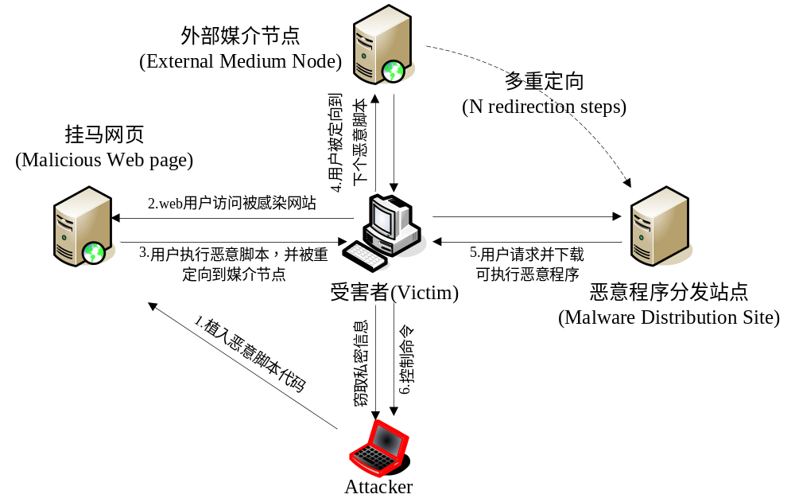
网页挂马攻击

Slide 5
A CASE STUDY
用户在访问初始页面(www.5axs.com)后，经过7次重定向后被诱导至恶意程序分发站点，自动下载并执行恶意程序。
Level 0: http:// www.5axs.com
Level 1: <script> http:// www.5axs.com /gg/baidu.js
Level 2: <script> http://www.22na.com/templets/img/toppic.jpg
Level 3: <iframe> http://cxcce332.7766.org/03/03.htm?2
Level 4: <iframe> http://cxcce332.7766.org/ganiniang360.html
Level 5: <iframe> http://cxcce332.7766.org/go2.jpg
Level 6: <script> http://cxcce332.7766.org/03/logo.gif
Level 7: <exe> http://rewdsds333.8866.org/w/x3.exe

Slide 6
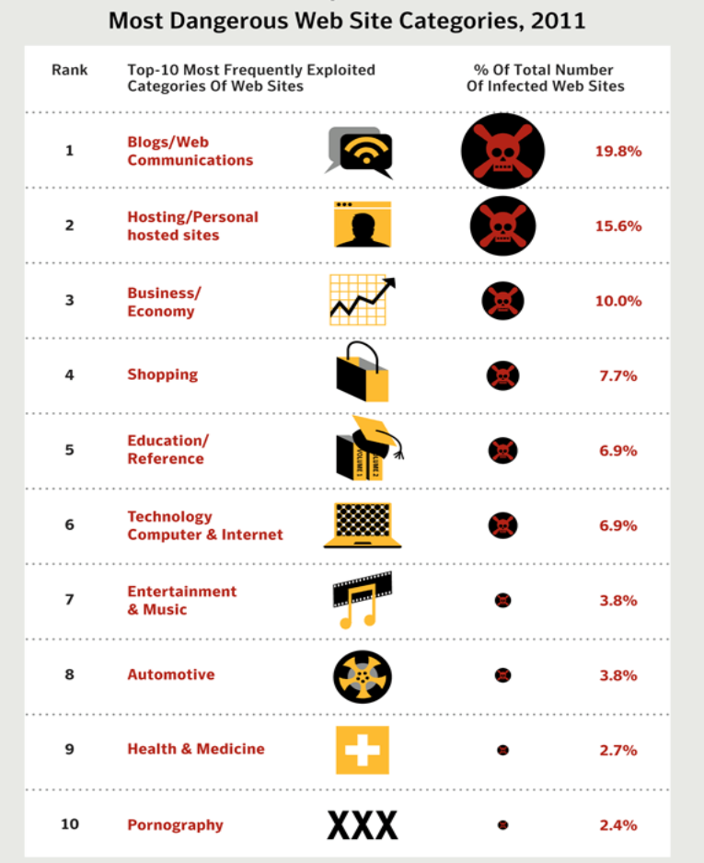
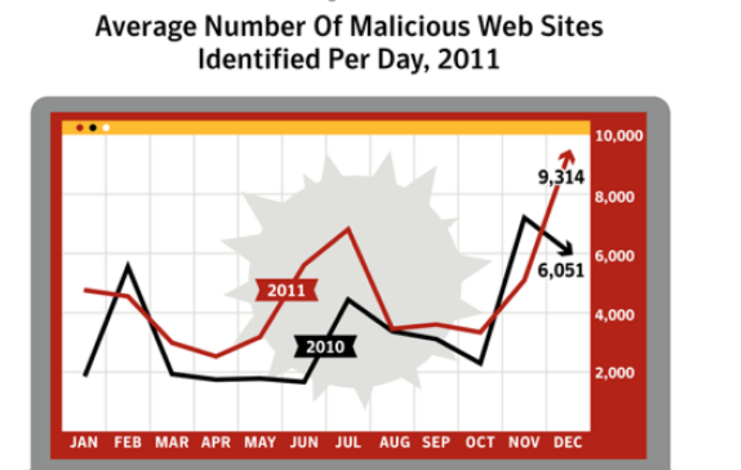
网页挂马攻击危害现状
互联网安全现状—挂马攻击的危害与泛滥性(Symantec)
  每年感染上百万的互联网主机，是僵尸网络bot的主要感染方式
  数量排名前五的恶意网站类型
    博客、个人网站、商务/经济、
    购物、教育

Slide 7
相关研究
基于高交互虚拟蜜罐系统
  利用虚拟系统对访问网页后的系统动态行为与状态进行监测
  无误检率
  互联网大规模网页扫描，检测时效有一定滞后性
基于网页代码特征匹配
  将恶意脚本代码视为脚本病毒，通过已知特征码匹配进行判定
  恶意脚本变种灵活、采用混淆变形技术与加密技术，难以检测
提出一种新型检测方法
  HTTP会话过程跟踪的网页挂马攻击检测方法

Slide 8
提纲
1
研究意义
2
系统框架
3
设计与实现
4
实验测试
5
总结与展望

Slide 9
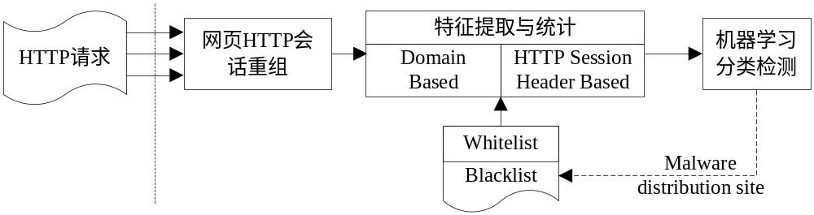
网页挂马攻击检测
检测模型结构图
网页HTTP会话
  从用户请求网页开始，获取网页所有内容与内嵌对象的整个过程
网页HTTP会话重组
  源目IP地址
  用户浏览时间间隔
  HTTP请求包头referer域信息

Slide 10
实验数据集
采集方法
  正常网页（WebClean）：Alexa排名网站；捕获每个网页访问过程的HTTP流量
  异常网页（WebMalware）：部分由高交互虚拟蜜罐系统采集，部分来自于行业内各企业公布的挂马网站地址
数据集概况
 | Corpus abbreviation | Number of Instances | Crawl Date
Training Dataset | WebClean | 219,047 | Sept.2010
 | WebMalware | 1,048 | Sept.2010
Testing Dataset | WebClean-T | 53,560 | Nov. 2010
 | WebMalware-T | 365 | Nov. 2010

Slide 11
正常网页与挂马网页特征分析
域名相关特征
  白名单
  站点IP地址分布
  域名词汇特征
  引用不同类别外部域名特征
  域名段数特征
HTTP头部相关特征
  重定向链接层数
  不同类型文件的请求数量
  不同User-Agent信息域的数量
  不完整头部信息域的请求数量

Slide 12
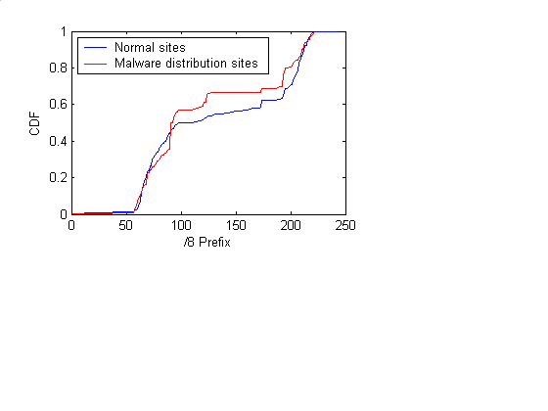
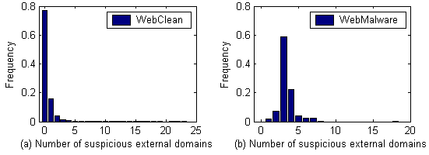
域名相关特征
１、白名单
  正常网页所引用的外部对象大多由知名站点提供
  恶意程序分发站点一般都是由黑客直接管理并不对外提供正常的web服务
  白名单：频繁被引用的网页域名集（本文取引用频次>100）
2、站点IP地址分布
  恶意站点大多属于某些信誉度不高的二级域名注册机构
  恶意站点IP地址在某些区间集中的特点

Slide 13
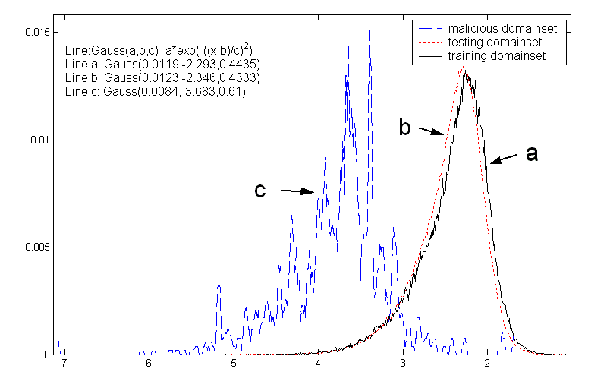
域名相关特征（cont’d）
3、域名词汇特征
  正常网站的域名一般都是基于自然语言的，从而方便宣传与用户记忆
  恶意服务器的域名一般具有生存期短的特点，并使用一些偏离正常构词方法构造的域名
33re5eb.8866.org jiba360.3322.org wr323e2e2.cn ccndk822.cn ewrewr34.cn
bybyybyb.com wwwworldweb.com sfa52.kmip.net
评价方法
  N-gram
    使用正常网页集的前150,000个网页的域名作为训练集
    挂马网页集中共采集了3144个恶意站点域名

Slide 14
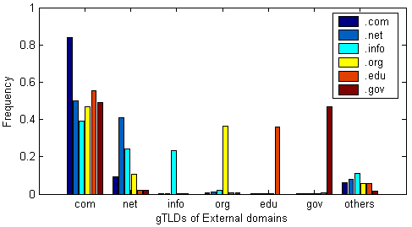
域名相关特征（cont’d）
4、引用不同类别外部域名特征
  各类网页所引用的外部域大部分都属于com与net域，并且一般情况下多引用同类型站点的内容，基本不会引用其他类型站点的内容。
  比如：教育类(edu)网页除了引用com与edu类站点(共占92％)内容外，基本不会引用其他类型站点的内容。

Slide 15
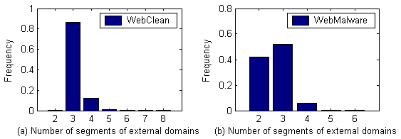
域名相关特征（cont’d）
5、域名段数特征
  正常网站一般使用多个子域名来区分不同的服务器并对外提供服务，如ad.doubleclick.net、g.doubleclick.net，因此其域名段数基本都在3段以上
  恶意站点一般直接使用注册的二级域名对外提供服务，如ccndk822.cn、ewrewr34.cn

Slide 16
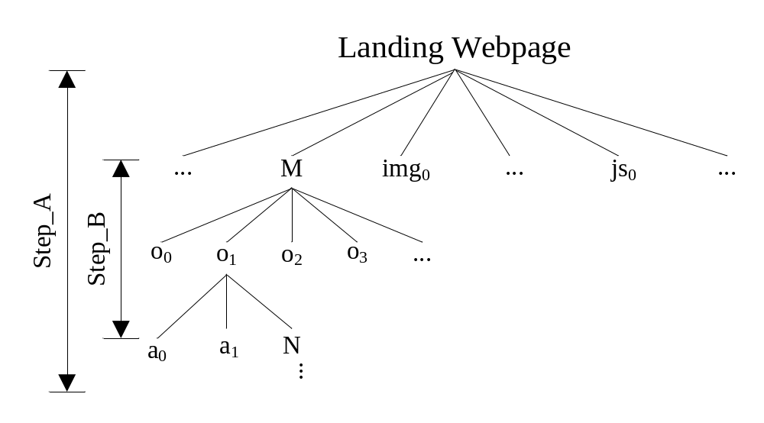
会话链接树相关特征（cont’d）
1、重定向链接层数
网页会话的重定向链接树
M，N：初始页面引用的外部站点
Step_A：页面重定向链接层数
Step_B：外部站点域内链接子树层数

Slide 17
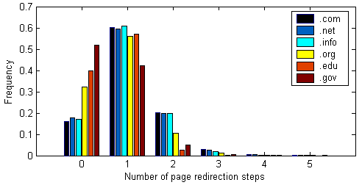
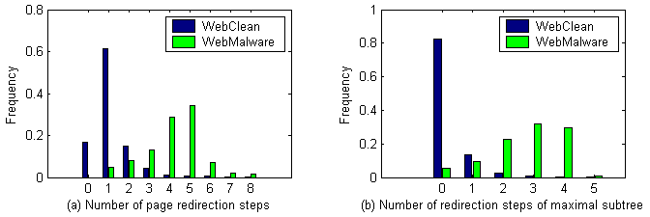
会话链接树相关特征（cont’d）
各类网页会话的页面重定向链接层数 （右图）
正常网页与挂马网页HTTP会话的重定向链接层数（下图）

Slide 18
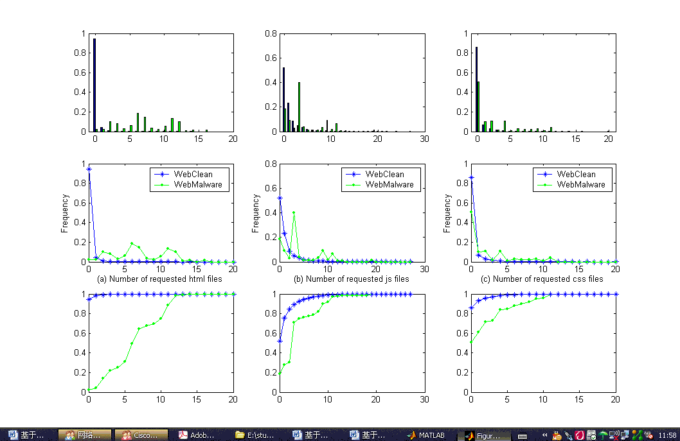
会话链接树相关特征（cont’d）
2、不同类型文件的请求数量
  将在网页会话过程中到可疑外部域(白名单外)的13种常见类型文件的请求数量作为特征
  比如：约94.3%的正常网页没有引用可疑外部域的html文件，而约96%的挂马网页引用多于2个的html文件；

Slide 19
会话链接树相关特征（cont’d）
3、不完整头部信息域的请求数量
  Accept-Language、Accept-Encoding与Referer三个头部信息域，将网页会话中缺少这三个信息域的请求数量作为特征
  WebClean:1.24%；WebMalware:55.3%
4、不同User-Agent信息域的数量
  正常网页会话过程中的请求一般具有相同的User-Agent信息域
  恶意程序会使用不同于浏览器正常默认的请求头部域信息
  两个以上不同User-Agent头部域
    WebClean:1.1%；WebMalware:36.2%

Slide 20
特征小结
 | Feature type | Count
HTTP Session header Based | Tcp port number | 1
 | Number of Page Redirection steps | 1
 | Number of Redirection steps of maximal Subtree | 1
 | Number of different User-Agent headers | 1
 | Number of requests with incomplete headers | 1
 | Number of local requests | 1
 | Average request number to suspicious external domains | 1
 | Maximal request number to suspicious external domains | 1
 | Number of requests for every content-type to suspicious external domains | 13
Domain Based | Local Domain gTLD | 1
 | Number of Each External Domain gTLD (com, net, cn,…) | 23
 | Number of external domains with 2 segments | 1
 | Typical suspicious features | 3
 | Number of suspicious external domains | 1
共提取特征50个

Slide 21
提纲
1
研究意义
2
系统框架
3
设计与实现
4
实验测试
5
总结与展望

Slide 22
机器学习算法
C4.5决策树
  在模型构建和样本预测过程中都不依赖于样本的分布，该方法能够有效避免样本分布变化所带来的影响，具有良好的分类稳定性；
  C4.5决策树处理分类问题具有更高的效率。
分类模型评价指标
  挂马网页作为正例子(positive class)，正常网页作为负例子(negative class)；
  检测率(TP-True Positive Rate)，即挂马网页被正确检测出来的比率
  误检率(FP-False Positive Rate)，即正常网页被误检为挂马网页的比率
  精确率 (Precision)：被判为正例子的集合中真实挂马网页的比率

Slide 23
分类检测结果
分类模型性能
  C4.5决策树分类模型在误检率与检测率之间取得了最佳的平衡。
    决策树方法根据信息增益来选择最优特征，在保证最低误检率的同时，取得了较高的检测率。
    Naïve Bayes方法依赖训练集样本先验概率分布，然而实际获取的测试集样本分布往往与训练集不同，潜在的分类不稳定性
    大规模训练集会给SVM分类模型带来较大数量的支持向量，从而导致模型训练速度与样本分类的速度都较慢
 | Training Dataset |  |  |  |  | Testing Dataset
Classifier | TP | FP | TP | FP | Precision | TP | FP | Precision
Decision tree | 91.7% | 0.1% | 95.1% | 1% | 81.4% | 90.5% | 0.12% | 83.7%
Naïve Bayes+FCBF | 95.6% | 0.6% | 97.5% | 1% | 43.2% | 82.4% | 0.82% | 40.6%
SVM | 94.6% | 0.3% | 95.6% | 1% | 60.1% | 92.8% | 0.35% | 64.3%

Slide 24
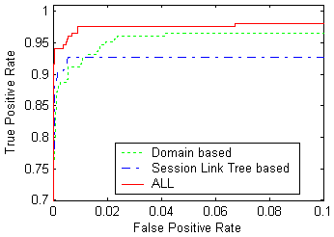
分类检测结果（cont’d）
特征对分类模型性能影
  会话链接树这类特征在低误检率时，拥有较高的检测率，即此类特征更能描述挂马网页的独特性
Rank | Feature
1 | Number of suspicious external domains
2 | Number of redirection steps of maximal subtree
3 | Number of page redirection steps
4 | External hostname lexical feature
5 | Number of requests with incomplete headers
6 | 2 Segments of external domains
7 | org (External Domain TLD)
8 | Number of requested html files to external suspicious domains
9 | Number of requested css files to external suspicious domains
10 | Number of requested pdf files to external suspicious domains

Slide 25
分类检测结果（cont’d）
样本分布对分类模型性能影响
  分类模型的性能保持稳定
  模糊实例(与挂马网页特征相近)影响了模型的分类规则，使得检测率降低
Malicious webpage percentage | TP | FP | TP | FP | Precision
20% | 96.5% | 0.1% | - | - | 99.5%
10% | 95.8% | 0.09% | 96.1% | 0.1% | 99.1%
5% | 94.9% | 0.08% | 95.2% | 0.1% | 98.4%
All sources | 93.6% | 0.07% | 94.1% | 0.1% | 86.4%
不同样本分布下C4.5决策树模型的性能

Slide 26
总结
基于HTTP会话过程跟踪的网页挂马攻击检测方法
  有效检测挂马网页，较低的误检率
  可实时部署于客户端，代价小
  无需分析网页代码
存在问题
  还需与同类系统进行深入比较分析，改进本方法性能
  针对模糊实例，需要进一步研究并发掘新的特征
  测试模型的实时检测性能并研究其在线学习算法

Slide 27

感谢各位学者与同行的
支持与帮助！

